Slide 1
Welche Ängste gibt es im psychiatrischen Team und welche Copingstrategien bestehen?

Slide 2
Projektarbeit von
    M. Anderson Verbundkrankenhaus Bernkastel / Wittlich
    A. Bastgen Klinikum Mutterhaus der Borromäerinnen Trier
    D. Besier Helios Klinik HSK -Wiesbaden
    L. Layfield Hunsrück Klinik kreuznacher diakonie
    F. Locher Klinikum Mutterhaus der Borrmäerinnen Trier

Slide 3
Inhaltsverzeichnis
      Entstehung der Fragestellung
      Begriffserklärungen (psychiatrisches)Team und Coping
      Vorgehensweise Datenerhebung
      Befragte Arbeitsbereiche
      Begründung der Anonymisierung
      Vorstellung des Fragebogens
      Auswertung der Ergebnisse
      Fazit
      Interpretation
Einleitung
Hauptteil
Schluss

Slide 4
Entstehung der Fragestellung
Interesse an arbeitsbezogenen Ängsten der Kollegen in der Psychiatrie
Hilfestellung zur Bewältigung durch den Arbeitgeber
Adäquate Hilfestellung oder Änderungs- oder Ergänzungsbedarf

Slide 5
Definition Team
Zusammenschluss von Personen zum Lösen bestimmter Aufgaben oder Probleme
Faktoren für ein gutes Team sind zum Beispiel:
- unterschiedliche Berufserfahrungen
- Toleranz und Kompromissbereitschaft
Vertretung durch Führungspersonen zur Schnittstellenoptimierung, Konfliktprävention und -lösung

Slide 6
Psychiatrisches Team
PsychPV (Psychiatrie- Personalverordnung) regelt Qualifikationen und Aufgabenschwerpunkte
besteht aus mehreren kleinen Teams (z.B. Pflegekräfte, Ärzte, Therapeuten…)
jeweils unterschiedliche Aufgabenbereiche
wechselseitige Beeinflussung und gegenseitiger Austausch

Slide 7
Schema Team
Psychologen
Psychologen
Pflege
Ärzte
Psychiatrischer Patient
Servicekräfte
Therapeuten
Seel-sorge
Sozial-dienst

Slide 8
Definition Coping
aus dem englischen „to cope (with)“ = „umgehen mit“
Synonym: Problembewältigungsverhalten, Anpassung
Reaktionen auf belastende innere und/ oder äußere Anforderungen
„ Es ist ein Prozess ständig wechselnder und verhaltensbezogener Anstrengungen im Umgang mit den Anforderungen.“ (Lazarus/Folkmann 1984)

Slide 9
Formen des Coping
Lazarus und Folkmann (1984) unterschieden zwei Hauptdimensionen des Coping:
Problemorientierte Copingstrategien
Emotionsorientierte Copingstrategien
Berner Bewältigungsformen (BEFO)
Handlungsbezogene Bewältigungsformen
Kognitionsbezogene Bewältigungsformen
Emotionsbezogene Bewältigungsformen

Slide 10
Vorgehensweise der Datenerhebung
Datenerhebung durch anonyme Fragebögen
befragt wurden psychiatrische Abteilungen in 4 Kliniken
die Dauer der Datenerhebung betrug 14 Tage
im Anschluss wurden alle Bögen gesammelt und ausgewertet

Slide 11
Welche Arbeitsbereiche wurden befragt?
Voll- und teilstationäre Bereiche der einzelnen Kliniken
( z. B. beschützte Akutstationen, Tageskliniken,
Psychotherapiestationen...)
alle beteiligten Berufsgruppen hatten die Möglichkeit an der Befragung teilzunehmen (ausgenommen Krankenpflegeschüler)

Slide 12
Begründung der Anonymität
die Auswertung erfolgte anonym
  Ergebnisse aller Kliniken flossen in ein gemeinsames Ergebnis
  keine Rückschlüsse auf eine einzelne Klinik möglich
  Rücksichtnahme auf die Mitarbeiter
  Motivation für die Mitarbeit stärken

Slide 13
Fragebogen

Slide 14
Fragebogen

Slide 15
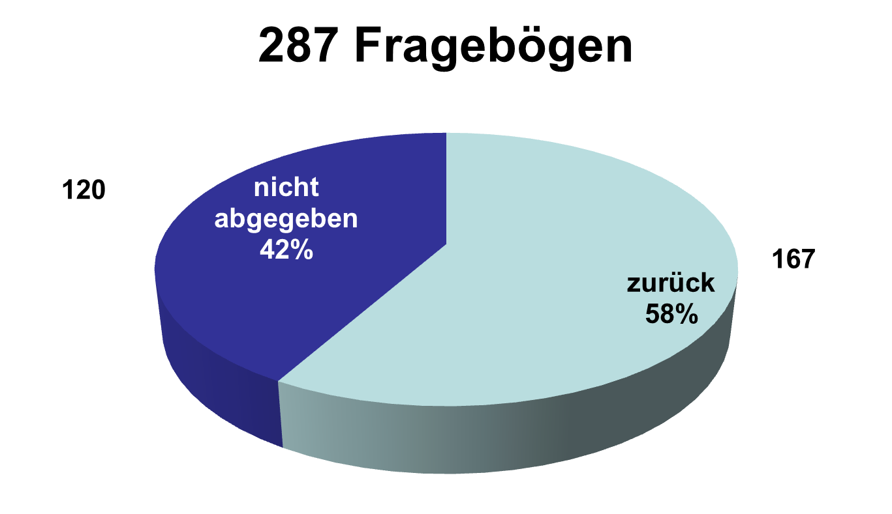
Anzahl der ausgeteilten Fragebögen

Slide 16
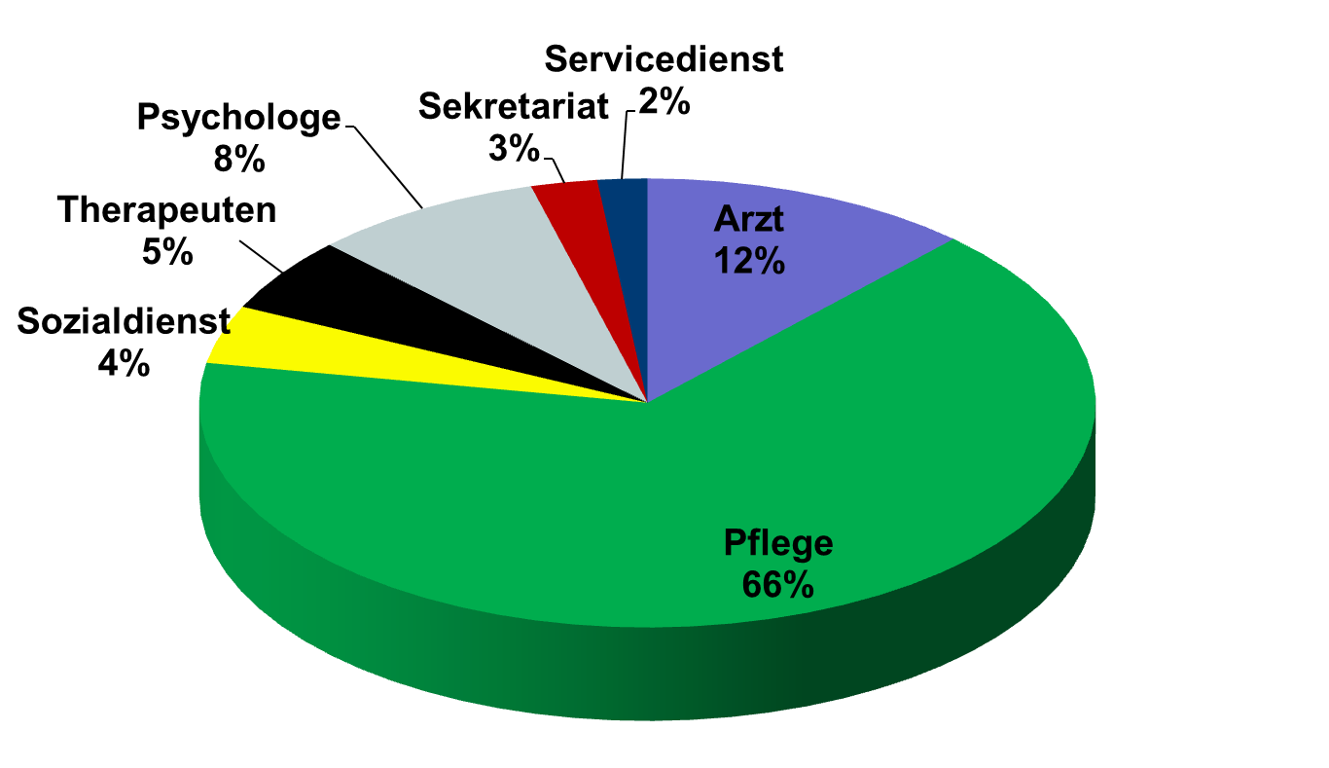
Verteilung der Berufsgruppen

Slide 17
Angstereignisse pro Jahr

Slide 18
Bisher höchsterlebte Angst
Größte Angst
Keine Angst

Slide 19
Genannte Beispiele für höchsterlebte Angst
aggressive Patienten und Angriffe auf Personal
Morddrohungen
nicht einschätzbare Patienten
Suizid und Suizidversuche
andauernde Androhung von Gewalt durch fixierte Patienten
Angst um vermisste Patienten
Angst vor Fehlern
Einschätzung der Suizidalität

Slide 20
Genannte Beispiele für Orte an denen die Angst am stärksten verspürt wurde
Station
Patientenzimmer
geschlossene / enge Räume
Zuhause
nicht ortsgebunden

Slide 21
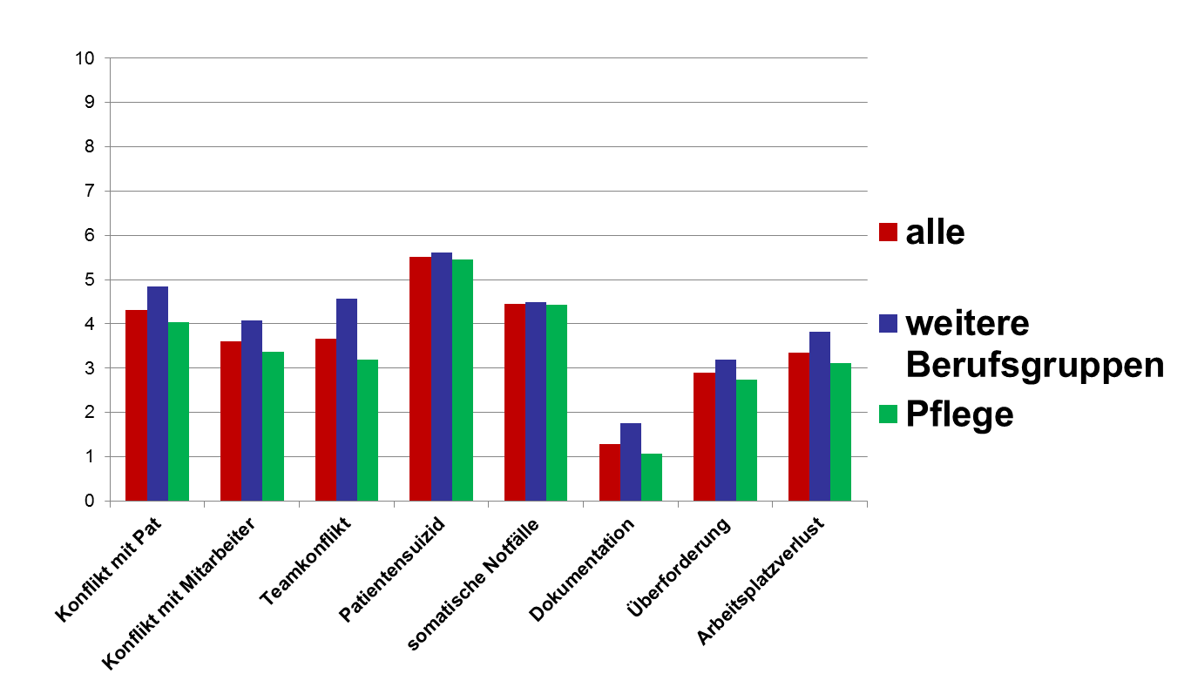
Verteilung der Ängste in den Berufsgruppen
höchste Angst
Keine Angst

Slide 22
Sonstige Ängste
des Weiteren wurden genannt:
  Angst vor Infektionen
  juristische Aspekte und deren Konsequenzen
  Personalmangel
  defektes Notfunksystem

Slide 23
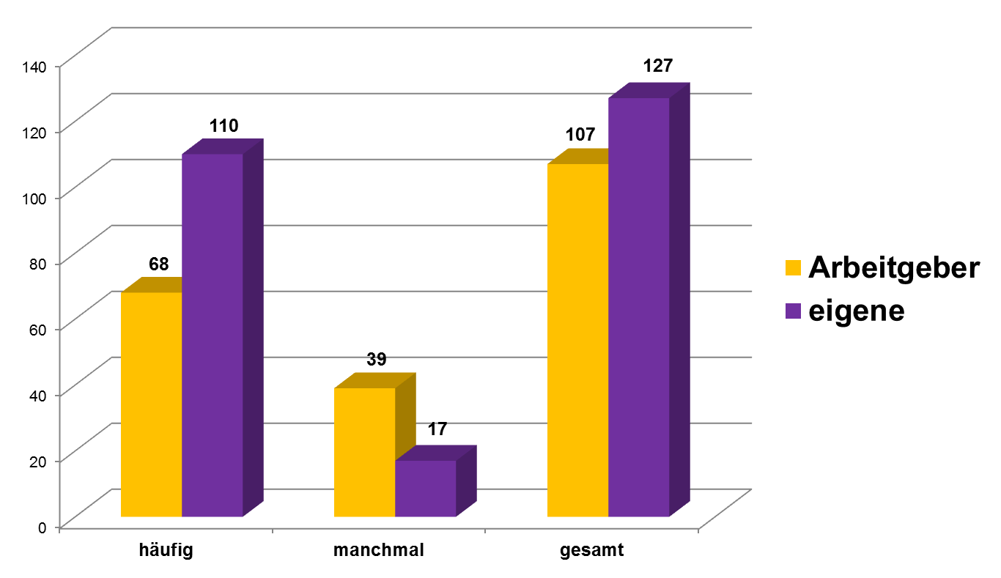
Nutzung von angebotenen und eigenen Copingstrategien

Slide 24
Genannte Beispiele für Copingstrategien des Arbeitgebers
Deeskalationstraining
Teamgespräche
Supervision
Fortbildungen (z.B. Reanimationstraining)
Selbstverteidigung
Brandschutzübungen
Fixierübungen
Betriebssport
7 Personen gaben an, dass keine Strategien vom Arbeitgeber angeboten werden.
3 Personen konnten keine Beispiele benennen.
11 Personen machten keine Angaben dazu.

Slide 25
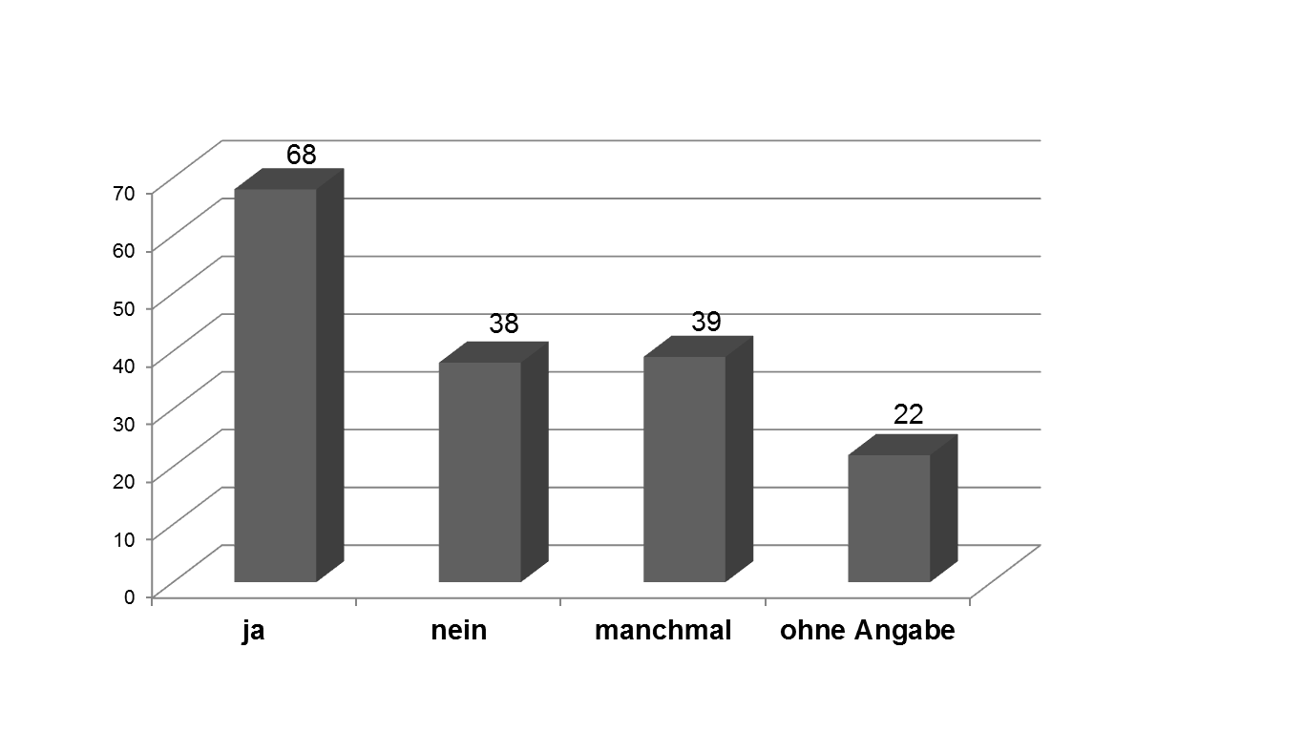
Nutzung der Copingstrategien des Arbeitgebers

Slide 26
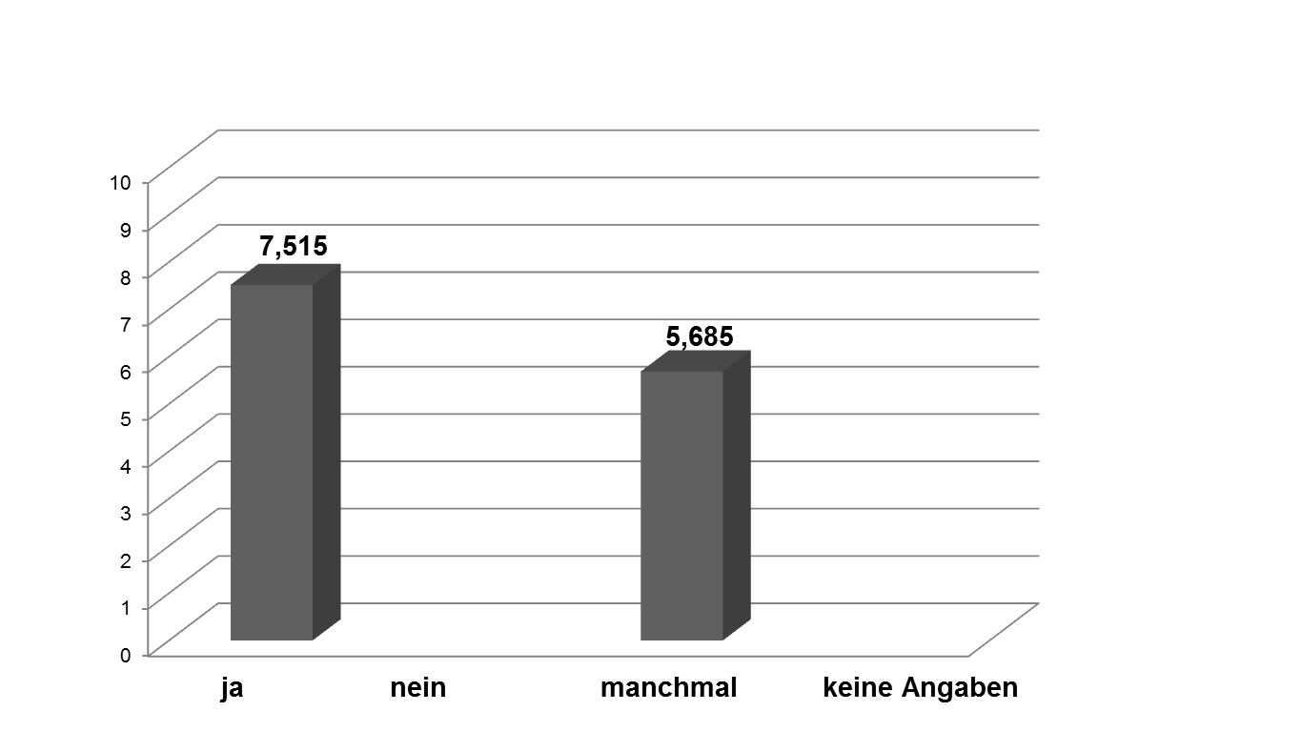
Einschätzung der Zielführung
zielführend
Nicht zielführend

Slide 27
Genannte Beispiele für eigene Copingstrategien
Sport
Gespräche mit Vertrauenspersonen/ Kollegen
privater Ausgleich
Sauna
Beten
Meditation
persönliche Reflexion
Psychohygiene
Entspannung
Atemübungen
Tagebuch
Gartenarbeit
Wandern
Ruhe/ Ablenkung

Slide 28
Fazit 1: Zusammenhang Berufserfahrung und Angst
In unsere Umfrage stellte sich heraus, dass eine hohe Arbeitserfahrung die Ängste der Mitarbeiter nur geringfügig reduziert. Um dieses Ergebnis zu sichern, wäre es notwendig eine größere Personenanzahl zu befragen.

Slide 29
Fazit 2: Zusammenhang Angst und Stress im Berufsalltag
Unsere Umfrage ergab, dass ein signifikanter Zusammenhang zwischen Angst und Stress im Arbeitsalltag der Psychiatrie besteht. Bei Mitarbeitern mit geringerer Angst besteht auch weniger Stress im Berufsalltag.

Slide 30
Fazit 3: Zusammenhang Nutzung von Copingstrategien( Arbeitgeber) und Angst
Unsere Umfrage ergab, dass Nutzer von Copingstrategien des Arbeitgebers weniger Angst im Alltag angeben, als Mitarbeiter die diese nur manchmal oder gar nicht nutzen.
Höchste Angst
keine Angst

Slide 31
Fazit 4: Zusammenhang Nutzung von eigenen Copingstrategien und Angst
Unsere Umfrage ergab, dass es keinen signifikanten Unterschied der durchschnittlichen Angst zwischen Nutzern, Nichtnutzern und denjenigen, die sie manchmal anwenden, gibt.
Höchste Angst
Keine Angst

Slide 32
Interpretation
Suizidalität und somatische Notfälle von Patienten rufen ein hohes Maß an Angst bei den Mitarbeitern hervor.
Die höchste Angst wurde überwiegend während aggressiven Auseinandersetzungen mit Patienten erlebt.
In der Auswertung wurde erkennbar, dass der überwiegende Teil der Mitarbeiter über verschiedene Copingstrategien des Arbeitgebers informiert ist, jedoch diese einem geringen Anteil nicht bekannt sind.
Die Angebote des Arbeitgebers wurden überwiegend als zielführend eingestuft .
Trotz der unterschiedlichen Angebote der verschiedenen Arbeitgeber gab es verstärkt den Wunsch der Mitarbeiter Präventionsmaßnahmen zu ergänzen.

Slide 33
Wünsche der Mitarbeiter
mehr Personal/ männliches Personal
adäquates Notfallsystem
standardisierte Intervention nach Vorfall/ feste Ansprechpartner
verbesserte Zusammenarbeit zwischen den Berufsgruppen
Fortbildung : Aggression, Gesprächsführung
regelmäßige Supervision/ Teamsupervision/ Assistenzarztsupervision
offenes Ohr für Mitarbeiter
Möglichkeit der Versetzung nach Übergriffen

